Slide 1
第3节
第二类拉格朗日方程

Slide 2
问题的提出
非自由质系静力学
非自由质系动力学
牛顿力学
分析力学
牛顿力学
分析力学
平衡方程
虚位移原理
动量方程
达-拉原理
广义坐标
广义坐标
未知约束力
未知数太多
联立求解
主动力有势
主动力有势
无未知约束力
方程数和自由度数相等

Slide 3
广义坐标形式的达朗贝尔-拉格朗日原理
理想完整约束系统：广义坐标为q₁, q₂, …, q_{n}
质系动力学普遍方程：
完整系统
广义主动力和广义惯性力相互平衡！
广义惯性力

Slide 4
拉格朗日关系式
对t求导
对 求导
对q_{k}求导

Slide 5
第二类拉格朗日方程

Slide 6
第二类拉格朗日方程
第二类拉格朗日方程
如主动力都是有势力：
主动力为势力时的拉格朗日方程
L = T – V — 拉格朗日函数，或动势
部分主动力有势：
V为有势力的势能，Q_{k}为非势力的广义力；

Slide 7
拉格朗日方程的特点
拉格朗日方程的方程数等于质系自由度数，是最少量方程
不需要考虑理想约束的约束反力
只需要分析速度，不需分析加速度
拉格朗日方程是标量方程

Slide 8
拉格朗日方程应用举例
应用拉格朗日方程的解题步骤为：
判断系统是否为完整约束，主动力是否有势，以决定能否应用拉格朗日方程以及应用何种形式的拉格朗日方程。
确定系统的自由度数，选择合适的广义坐标。
按所选的广义坐标，写出系统动能、势能或广义力。
把动能、广义力或拉格朗日函数代入拉格朗日方程。

Slide 9
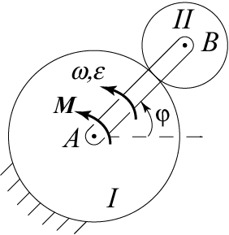
Sample Problem 8-3-1
行星齿轮机构在水平面内运动。质量为m的均质曲柄AB带动行星齿轮II在固定齿轮I上纯滚动。齿轮II的质量为m₂，半径为r₂。定齿轮I的半径为r₁。杆与轮铰接处的摩擦力忽略不计。当曲柄受力偶矩为M的常力偶作用时，用拉格朗日方程求曲柄的角加速度。
解：一个自由度，取φ为广义坐标。
其它解法？

Slide 10
Sample Problem 8-3-2
用拉格朗日方程求椭圆摆的运动微分方程
y
x
解：取x和φ为广义坐标
A
x
系统的势能为
O
m_{A}g
φ
系统的动能为
N
B
系统的拉格朗日函数为
m_{B}g

Slide 11
解

Slide 12
讨论 与动量定理对比
y
m_{A}g
x
A
x
O
N
φ
B
m_{B}g

Slide 13
讨论 与动量矩定理对比
y
m_{A}g
x
A
x
O
N
φ
B
m_{B}g

Slide 14
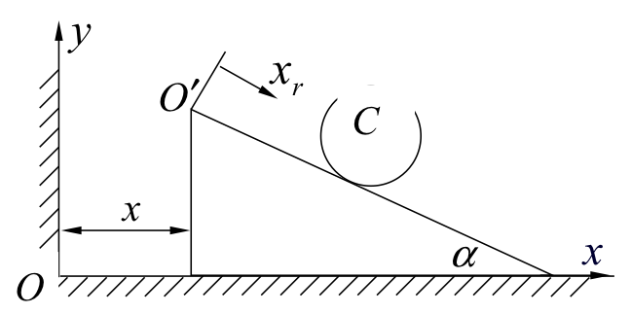
Sample Problem 8-3-3
用拉格朗日方程列写系统的运动微分方程。
解：取x和x_{r}为广义坐标。
C

Slide 15
讨论
C
x
O
积分
水平动量守恒
积分
机械能守恒

Slide 16
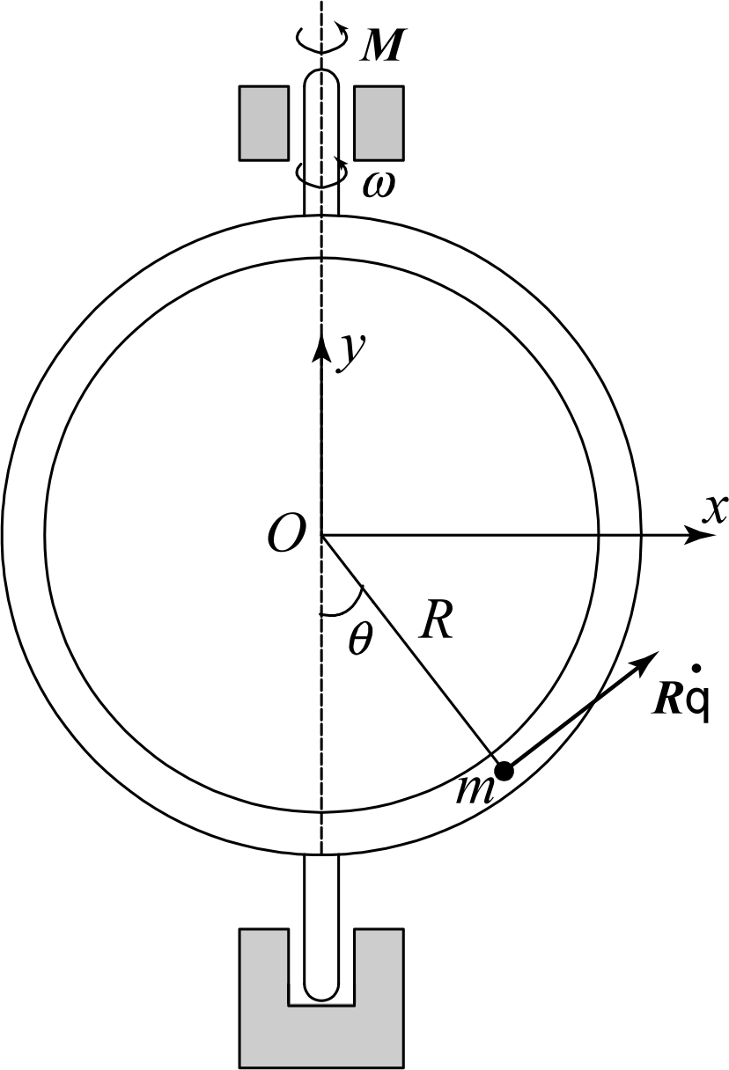
Sample Problem 8-2-4
半径为R的圆环在力偶矩为M的力偶作用下以角速度ω匀速转动，质量为m的小环可在圆环上自由滑动。已知圆环对y轴的转动惯量为J，忽略摩擦力。求为使圆环匀角速转动所需施加的力偶矩M（表示成θ的函数）。
解：解除匀速转动约束，代之于约束反力。系统具有两个自由度，取θ和φ为广义坐标。
约束条件：

Slide 17
讨论 小环的相对运动规律
物理意义？
质点相对于非惯性参考系运动的微分方程
向圆环切向投影

Slide 18
讨论 矢量力学解法
约束反力对y轴的矩为零
第二类拉格朗日方程：

Slide 19
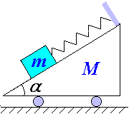
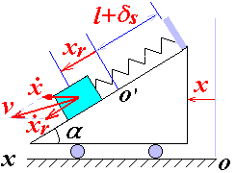
Sample Problem 8-2-5
已知： m, M, k, a。求：系统运动微分方程。
解：选x, x_{r}为广义坐标
x_{r}的坐标原点宜选在弹簧静平衡位置处！

Slide 20
讨论
能否直接找出系统的守恒量？
即能否直接找出拉格朗日方程的积分结果？

